Slide 1


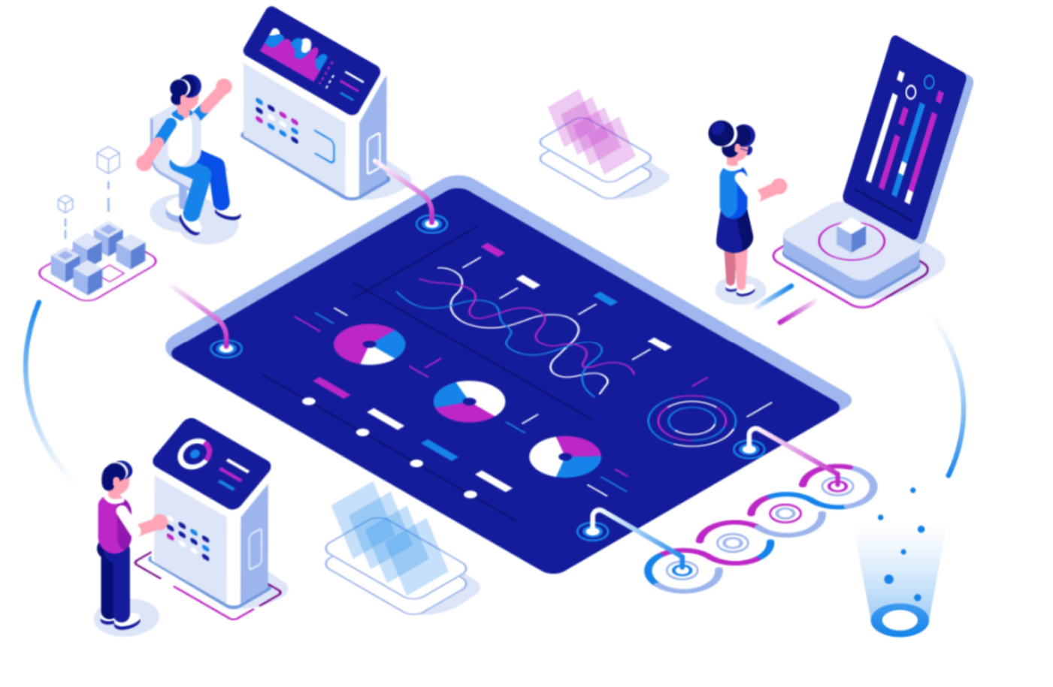


UNIVERSIDAD DEL ZULIA
FACULTAD EXPERIMENTAL DE CIENCIAS
DIVISIÓN DE ESTUDIOS PARA GRADUADOS
MAESTÍA EN TECNOLOGÍAS DE INFFORMACIÓN Y COMUNICACIÓN (TIC)
INGENIERÍA DE SOFTWARE & BD
PRESENTACIÓN DE PROGRAMA & PROYECTO
@yaskcode
Síncrono
Asíncrono
@yaskelly
Martes 8pm a 10pm
Sábados 10am a 12m
Lunes y Jueves
8:00 pm a 10:00 pm
@yaskelly
Dra. Yaskelly Yedra

Slide 2
AGENDA
Presentación (linkedin)
Programa - Proyecto
Modela Moderno en Dev
AI-Augmented Development
Documentación viva
SWEBOK
ISO 25010

Slide 3
PROYECTO
Plataforma Inteligente de Gestión Wellness basada en IA
Descripción del Proyecto
El proyecto consiste en desarrollar un sistema de gestión de rutinas wellness con AI-Augmented Development, que permita a los administradores gestionar rutinas de ejercicios con usuarios, progresos, pesos, repeticiones, horarios, entre otros.
Los usuarios podrán registrarse, ingresar sus datos de inicio, colocar sus objetivos, rutinas, sesiones, progreso físico, esperar sugerencias y proyecciónes según el tiempo estimado. La plataforma inteligente de gestión de rutinas wellness debe llevar control de su progreso mensual.

Slide 4
La metodología de desarrollo de software a aplicar será la agíl se entregarán de spring técnico semanales basada en AI-Augmented Development.
Componentes inteligentes que debe llevar
IA aplicada
Recomendación automática de rutinas
Detección de abandono
Predicción de progreso
Chat asistente wellness
Generación automática de planes
Arquitectura moderna
Microservicios
Cloud-native
API Gateway
Firestore + BigQuery
Agentes IA
MCP-ready architecture
Gestión o rutinas Wellness
yoga
fitness
mindfulness
hábitos
sueño
nutrición
pesas

Slide 5
Planificación del Proyecto de Software
(1) Entregar un diagram Gantt donde muestren las actividades, hitos, entregas, asignación de personal. (2) Hacer un análisis de riesgos (identificar, analizar, planificar, monitorizar). (3) Análisis de costo, viabilidad, facitbilidad.
Estado del Arte
En el mercado existen plataformas parecidas que ofrecen servicios similares, se (1) requiere que investigues y describas cuáles son y
(2) qué puedas hacer un estudio comparativo (tabla comparativa functional) para saber de qué carecen una de la otra (personalización local, si estan orientadas a grandes centros).
(3) Identificación de vacíos o áreas de mejora.

Slide 6
Definición de Requisitos (Características Clave)
Análisis de Necesidades: según el tipo de wellness seleccionado identiffica las necesidades básicas para establecer los limites del sistema.
Especificaciones Funcionales y No Funcionales: Define las funcionalidades exactas que el sistema ofrecerá, qué debe hacer el Sistema.
En base a…
Diseñar sistemas inteligentes empresariales

Slide 7
Arquitectura Global del Proyecto
La plataforma será diseñada bajo:
Arquitectura orientada a servicios
Microservicios
Event-driven architecture
Cloud-native systems
Integración AI-first
Arquitectura MCP-ready
El proyecto final consistirá en una plataforma web cloud-native, responsive y orientada a servicios, accesible desde navegadores de escritorio y dispositivos móviles, integrando backend, bases de datos, servicios en la nube e inteligencia artificial

Slide 8
HERRAMIENTAS GENERALES
Herramientas
Github: control de versiones .
Google Cloud Platform (GCP): plataforma en la nube.
Mermaid: crea diagramas y visualizaciones complejas utilizando texto y código.
Github Codespace: entorno de desarrollo completo y preconfigurado alojado en la nube (basado en contenedores).
Github Action: permite crear flujos de trabajo (workflows).
GitHub Copilot: Asistente de IA para autocompletar código.
Cursor: Editor de código diseñado para trabajar con IA.
ChatGPT / Claude: Utilizados para generación de lógica, explicación de errores y documentación.
MagicDraw

Slide 9
TEMA 1: ING DE SW / CALIDAD / DISEÑO IA
Evolución de la ING DE SW
Cascada
Ágil
DevOps
AI-Augmented Development
Modelado moderno
UML moderno
Mermaid
Markdown as-code
GitHub como documentación viva
Calidad del Software
ISO/IEC 25010 (Mantenibilidad, Seguridad, Escalabilidad, Usabilidad)
SWEBOK y buenas prácticas
IA aplicada al diseño
Prompt Engineering
Generación de diagramas con IA
Generación de arquitectura asistida

Slide 10
Sprint técnico 1: Ingeniería de Requisitos y Calidad
Objetivo: Definir formalmente el sistema
Entregables
Estado del arte
Historias de usuario
Requisitos funcionales y no funcionales
Casos de uso (Diagrama UML)
Evaluación ISO 25010
README inicial
Diseño preliminar del agente de IA
Factibilidad económica
Herramientas
GitHub
Mermaid
Markdown
IA Generativa
Calculadora de tokens

Slide 11
Sprint técnico 1: Ingeniería de Requisitos y Calidad
Cada equipo desarrollará un agente especializado dentro del ecosistema general de la plataforma, ejemplos:
Agente | Función
Wellness Coach Agent | Recomienda rutinas y hábitos
Analytics Agent | Analiza progreso y abandono
Nutrition Agent | Sugiere alimentación y hábitos saludables
Motivation Agent | Genera mensajes mottivacionales inteligentes
QA Architect Agent | Evalúa calidad arquitectónica y cumplimiento ISO 25010

Slide 12
Sprint técnico 1: Ingeniería de Requisitos y Calidad
Cada entrega debe responder a:
Capas de Madurez Arquitectónica
Nivel | Pregunta
Funcional | ¿Funciona?
Calidad | ¿Cumple ISO 25010?
Escalable | ¿Escala cloud-native?
Inteligente | ¿Integra IA útil?
Operable | ¿Puede desplegarse automáticamente?

Slide 13
TEMA 2: ARQUITECTURA CLOUD-NATIVE / SISTEMAS MULTIAGENTES
Arquitectura moderna
Monolitos
MVC
Microservicios
Event-driven architecture
Cloud Native Architecture
Elasticidad
Resiliencia
Escalabilidad
Observabilidad
AI-First Systems
IA como componente arquitectónico
Sistemas Multiagente
Agentes
Skills
Tool calling
Orquestación
MCP ( Model Context Protocol)
Arquitecturas MCP modernas
Integración IA + herramientas

Slide 14
Sprint técnico 2: Arquitectura Cloud-Native
Objetivo: Diseñar la arquitectura moderna del sistema.
Entregables
Diagrama de arquitectura
Diseño de microservicios
API contracts
Diseño orientado a eventos
Arquitectura AI-first
Laboratorio
Deploy de microservicio en:
Google Cloud Run
Herramientas
Docker
Cloud Run
FastAPI

Slide 15
Sprint técnico 2: Arquitectura Cloud Native
Objetivo: Diseñar la arquitectura moderna del sistema.
Entregable | Herramienta sugerida
Diagrama de arquitectura | PlantUML / Mermaid / Draw.io
Diseño de microservicios | Markdown + UML Component
API Contract | OpenAPI / Swagger
Diseño orientado a eventos | Mermaid / PlantUML
Arquitectura AI-First | Markdown + diagrama
Investigación: de la clase de evolución de la arquitectura de software, clasifique los patrones de diseño de software, los estilos arquitectónicos que se presentan, los patrones arquitectónicos, y sí se usó alguna arquitectura de referencia (entregable). Basado en esta investigación debes aplicarlo en tu propuesta de solución.

Slide 16
TEMA 3: BASE DE DATOS MODERNAS
Parte A: Bases de Datos Modernas
Parte B: DevOps y DevSecOps
SQL y modelado relacional
Bases NoSQL
Bases vectoriales
Arquitecturas híbridas
Cultura DevOps
DevSecOps
Contenedores

Slide 17
TEMA 3: BASE DE DATOS MODERNAS
SQL y modelado relacional
Bases NoSQL
Bases vectoriales
Arquitecturas híbridas

Slide 18
Sprint técnico 3: Base de Datos Modernas
Objetivo: Diseñar una arquitectura moderna de persistencia para el sistema utilizando modelos relacionales, NoSQL, analíticos y vectoriales.
Entregable | Herramienta sugerida
Modelo relacional | Draw.io / dbdiagram.io / Mermaid ER
Diseño NoSQL | Draw.io / JSON Schema / Mermaid
Colecciones Firestore | Firebase Console / Firestore Emulator
Dataset BigQuery | Google BigQuery
Estrategia de Persistencia Híbrida | Mermaid / Draw.io / Markdown
Diseño de almacenamiento vectorial (opcional IA) | Vertex AI Embeddings / pgvector / Pinecone (conceptual)

Slide 19
Sprint técnico 3: Base de Datos Modernas
Objetivo: Diseñar una arquitectura moderna de persistencia para el sistema utilizando modelos relacionales, NoSQL, analíticos y vectoriales.
Investigación (entregable)
A partir de los temas estudiados en Bases de Datos Modernas:
Clasifique los modelos de persistencia identificados en su propuesta.
Justifique cuándo utilizar SQL, NoSQL, analítica y almacenamiento vectorial.
Identifique los requisitos de consistencia, disponibilidad y escalabilidad de cada componente.
Diseñe una estrategia de persistencia híbrida para su solución.
Relacione la arquitectura de persistencia con los requerimientos funcionales y no funcionales del sistema.

Slide 20
Sprint técnico 3: Persistencia + DevOps
Objetivo: Construir el pipeline técnico del sistema.
Entregables
Modelo relacional
Diseño NoSQL
Firestore collections
BigQuery dataset
GitHub Actions pipeline
Dockerización
Laboratorio
BigQuery ML
Firestore
Herramientas
Cloud Firestore
Google BigQuery
GitHub Actions

Slide 21
TEMA 4: INTEGRACIÓN IA /ML /PROYECTO FINAL
Fundamentos de MLOps
Versionado
Monitoreo
Deploy de modelos
IA Generativa Aplicada
APIs IA
LangChain
RAG
Observabilidad de IA
Hallucinations
Calidad de respuestas
UI/UX para arquitectos
Dashboards
Visualización analítica
Ética e IA Responsable
Gobernanza
Sesgos
IA confiable

Slide 22
Sprint técnico 4: IA + Sistema Inteligente
Objetivo: Integrar inteligencia artificial y automatización.
Entregables
Motor de recomendaciones
Agente IA
Dashboard
Arquitectura final
Deploy cloud
Demo funcional

Slide 23
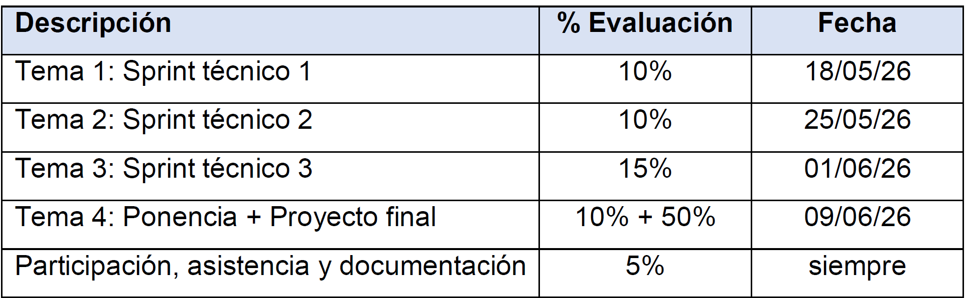
FECHAS IMPORTANTES
Plan de evaluación:

Slide 24
BIBLIOGRAFÍA
Software Engineering: Ian Sommerville
Software Engineering at Google: Titus Winters, Tom Manshreck,Hyrum Wright
Fundamentals of Software Architecture: Mark Richards, Neal Ford
SWEBOK v4.0: IEEE Computer Society
ISO/IEC 25010
Designing Data-Intensive Applications: Martin Kleppmann
Building Microservices: Sam Newman
Database Internals: Alex Petrov
The DevOps Handbook: Gene Kim, Jez Humble, Patrick Debois
Designing Machine Learning Systems: Chip Huyen
Generative AI on Google Cloud: (ebook/documentación Google)
Practical MLOps: Noah Gift, Alfredo Deza

Slide 25
MODELADO MODERNO DE DEV
El modelado moderno en el desarrollo de software es el enfoque actual de diseñar, visualizar y documentar aplicaciones mediante representaciones abstractas (modelos) que son interactivas, colaborativas y, a menudo, ejecutables, en lugar de depender únicamente de documentos de texto estáticos o diagramas tradicionales hechos a mano

Slide 26
CARACTERÍSTICAS DEL MODELADO MODERNO
Características del Modelado Moderno
Colaboración en la nube: Uso de herramientas basadas en la nube que permiten a los equipos trabajar simultáneamente en tiempo real.
Enfoque en el comportamiento y estructura: No solo modela la forma del software (diagramas de clases), sino también cómo interactúa (diagramas de secuencia) y su comportamiento dinámico.
Modelos Ejecutables y Generación de Código: Los modelos avanzados pueden convertirse automáticamente en código fuente, reduciendo el trabajo manual.
Integración con DevOps (ModDevOps): Los modelos se validan continuamente durante el ciclo de vida, no solo al principio.
Uso de UML y SysML: Se utilizan lenguajes estándar (Unified Modeling Language o Systems Modeling Language) para comunicar la arquitectura. Es la base de la ingeniería de sistemas basada en modelos (MBSE)

Slide 27
BENEFICIOS DEL MODELADO MODERNO
Beneficios del Modelado Moderno
Reducción de Complejidad: Permite abstraer sistemas grandes (como microservicios) para facilitar su comprensión.
Detección Temprana de Errores: Al simular modelos antes de programar, se identifican fallos de diseño tempranamente.
Mejor Comunicación: Actúa como puente técnico entre desarrolladores, arquitectos y partes interesadas no técnicas.
Consistencia de Datos: Si un elemento cambia, se propaga automáticamente en todo el sistema

Slide 28
AI – AUGMENTED DEVELOPMENT
El AI-Augmented Development (desarrollo de software aumentado por IA) es un enfoque de ingeniería de software que integra herramientas de inteligencia artificial (IA) y aprendizaje automático en el ciclo de vida del desarrollo para asistir y potenciar a los desarrolladores, no para reemplazarlos
Esta práctica combina la inteligencia humana con la capacidad de análisis y generación de la IA, permitiendo que los ingenieros deleguen tareas rutinarias y repetitivas, enfocándose así en problemas complejos, la arquitectura y la creatividad.

Slide 29
FUNCIONES DE LA IA EN AUGMENTED DEVELOPMENT
Funciones Principales de la IA en este enfoque
Generación y Autocompletado de Código: Sugerencia de funciones enteras o bloques de código en tiempo real (ej. GitHub Copilot, Cursor).
Depuración y Corrección de Errores (Debugging): Detección automática de errores lógicos o vulnerabilidades de seguridad.
Pruebas (Testing) Automatizadas: Creación de casos de prueba adaptativos que se ajustan a los cambios en el código.
Generación de Documentación: Creación automática de explicaciones para el código y documentación de proyectos

Slide 30
BENEFICIOS CLAVE
Beneficios clave
Mayor Productividad: Acelera el desarrollo, reduciendo tareas monótonas ("boilerplate code").
Mejor Calidad del Código: Reduce errores humanos mediante análisis en tiempo real.
Desarrollo más rápido: Acorta los tiempos de entrega, transformando el desarrollo de semanas a horas.
Enfoque en Valor: Libera tiempo de los ingenieros para resolver problemas de mayor valor estratégico

Slide 31
HERRAMIENTAS GENERALES
Herramientas
Github: control de versiones .
Google Cloud Platform (GCP): plataforma en la nube.
Mermaid: crea diagramas y visualizaciones complejas utilizando texto y código.
Github Codespace: entorno de desarrollo completo y preconfigurado alojado en la nube (basado en contenedores).
Github Action: permite crear flujos de trabajo (workflows).
GitHub Copilot: Asistente de IA para autocompletar código.
Cursor: Editor de código diseñado para trabajar con IA.
ChatGPT / Claude: Utilizados para generación de lógica, explicación de errores y documentación.
MagicDraw

Slide 32
DOCUMENTACIÓN VIVA
La documentación viva (o living documentation) es un enfoque en el desarrollo de software donde la documentación técnica y funcional se genera, mantiene y actualiza automáticamente a partir del propio código fuente, pruebas automatizadas o especificaciones ejecutables.

Slide 33
CARACTERÍSTICAS PRINCIPALES
Características Principales:
Actualización Automática: No depende de mantenimiento manual; si el código cambia, la documentación cambia.
Basada en Pruebas: Se crea utilizando pruebas que describen el comportamiento del software.
Veracidad: Al ser parte integral del desarrollo, es una fuente confiable de información para desarrolladores y partes interesadas

Slide 34
PRÓXIMA CLASE
Presentación (linkedin)
Programa - Proyecto
Modela Moderno en Dev
AI-Augmented Development
Documentación viva
SWEBOK
ISO 25010

